Slide 1
Mieszkańcy łąki
11. 05. 2020r.

Slide 2
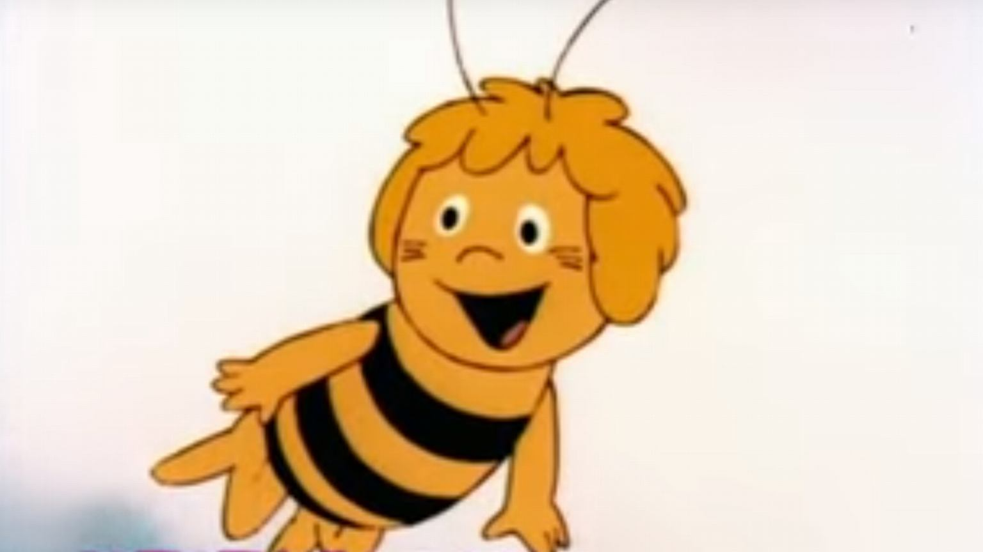
Dzień dobry dzieci!
Na początek zapraszamy do wspólnej zabawy z pszczółką Mają ☺
https://www.youtube.com/watch?v=UG-WU0ZbgK8

Slide 3
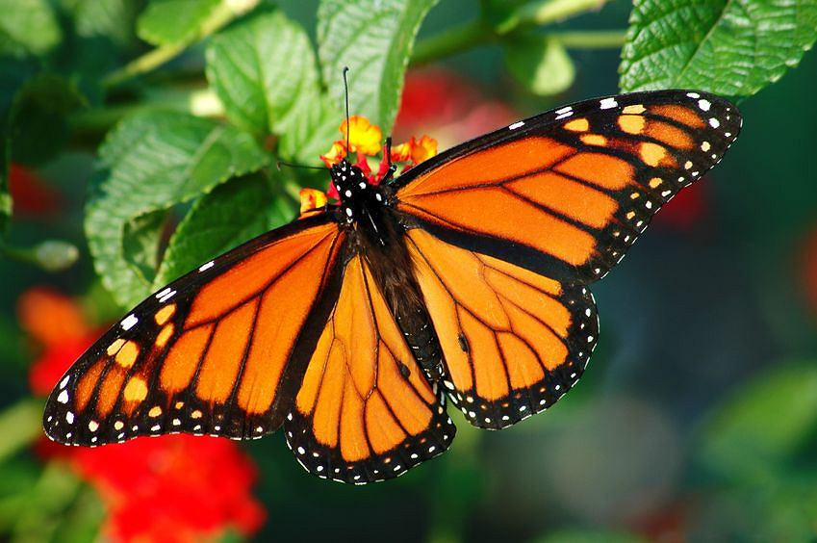
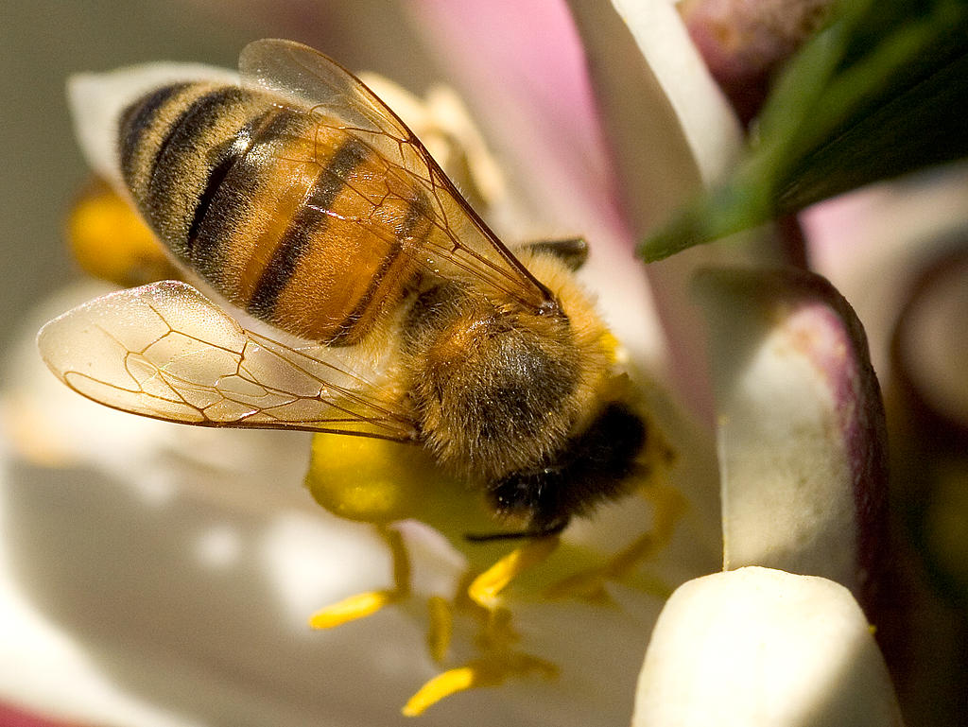
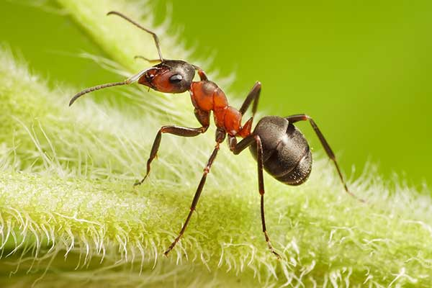
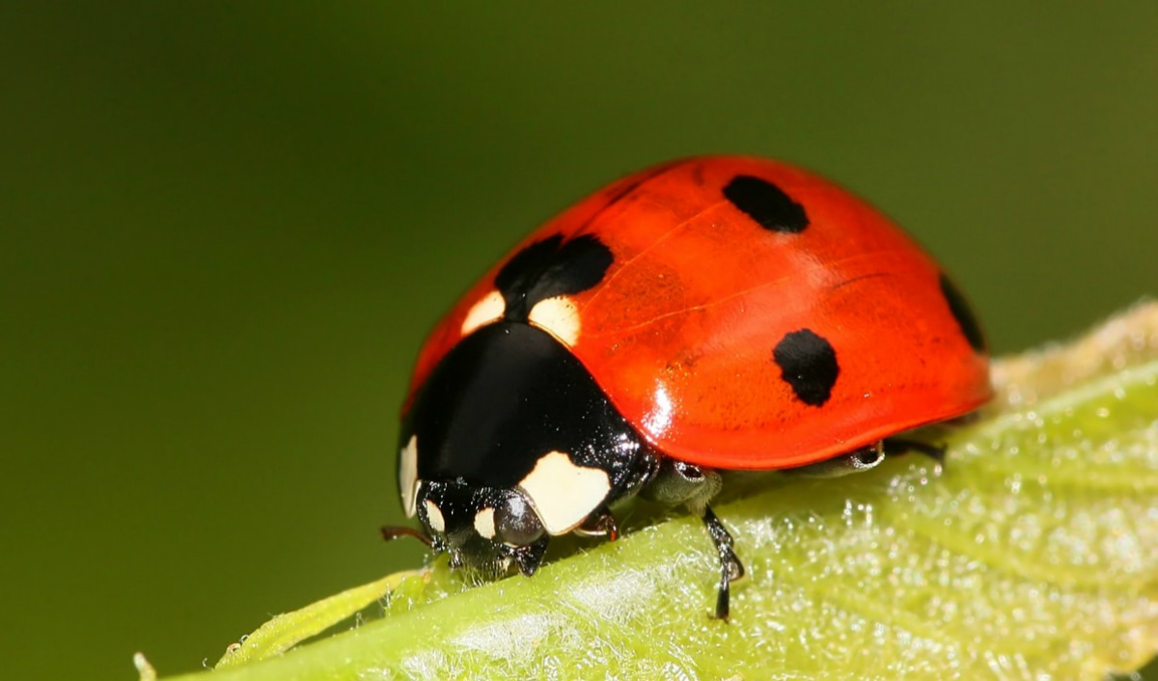
Czytanie wiersza I. Salach „Łąka”
Łąka tylu ma mieszkańców zwierząt , roślin kolorowych Tu motylek , a tam pszczółka, tutaj kwiatek – o różowy! Z kopca wyszedł krecik mały obok niego idzie mrówka Na rumianku w krasnej sukni przycupnęła boża krówka. Nad tą łąką kolorową Zapraszają wszystkie dzieci bal wydały dziś motyle Więc zatańczmy z nimi chwilę.

Slide 4
Rozmowa na temat tekstu:
O kim jest wierszyk?
–Wymień ich nazwy.
- Gdzie mieszkają zwierzątka?

Slide 5
Czy wiesz jakie zwierzątka żyją na łące?
Ma skrzydełka delikatne tak jak płatki kwiatów. Lekko się unosi nad łąką, gdy tylko zaświeci słonko.
O czym mowa?

Slide 6
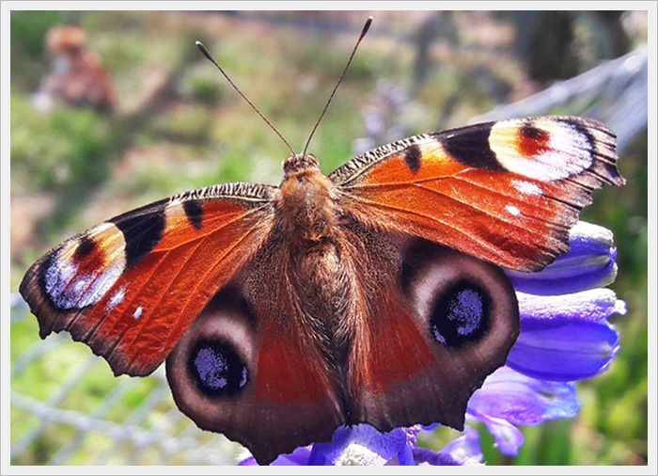
Oczywiście, to motyl!

Slide 7
Czy wiesz o kim teraz mowa?
Nad łąką często lata, zbierając nektar w kwiatach. Bardzo słodko smakuje to, co w ulu produkuje.

Slide 8
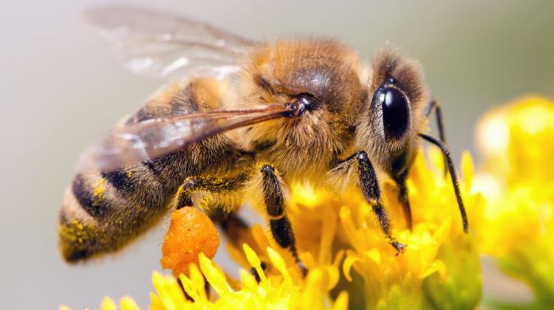
Tak, to pszczoła!

Slide 9
Potrafisz powiedzieć o jakim zwierzątku mowa?
Zapewne znacie takiego konika, choć nie jest zegarkiem, jednak w trawie cyka.

Slide 10
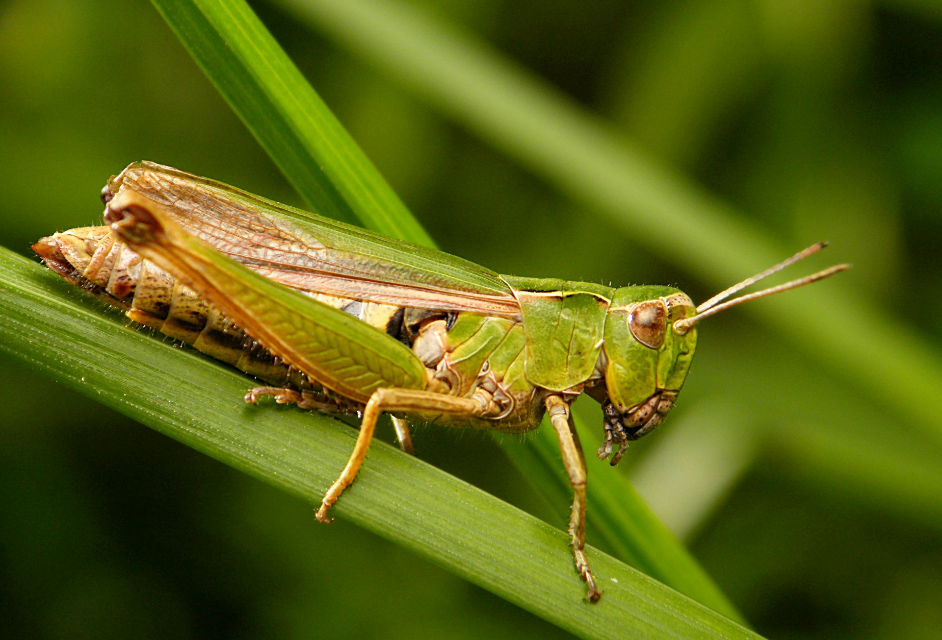
To konik polny!

Slide 11
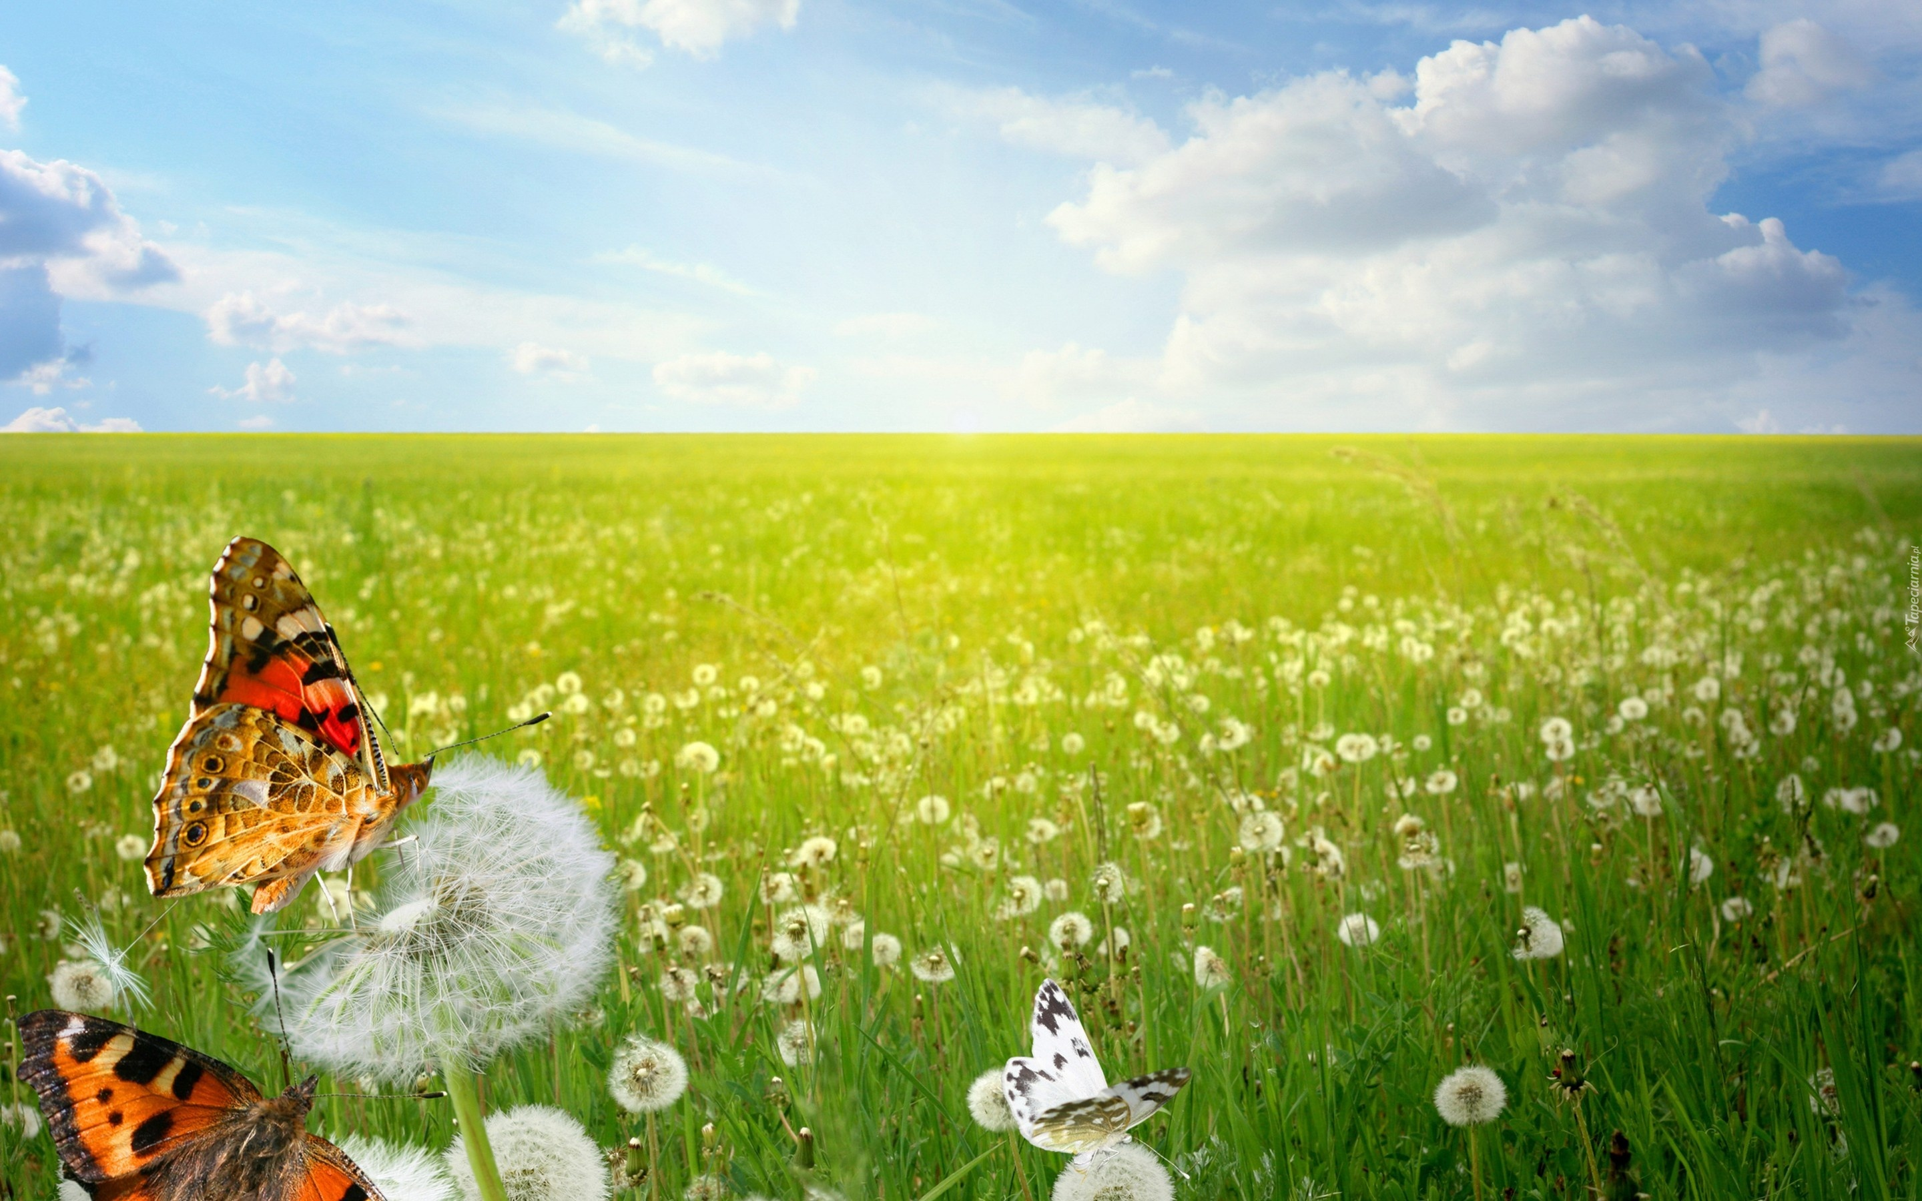
Jeśli chcecie poznać więcej zwierząt żyjących na łące-> zapraszamy na film
https://youtu.be/LKLf5EN1Ff4

Slide 12
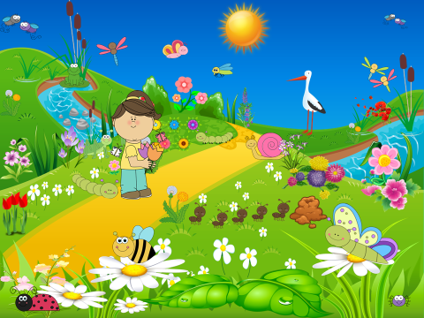
Praca z obrazkiem.
Ile mrówek widzicie na zdjęciu?
Gdzie jest żaba?
Czy na obrazku jest biedronka?
Jak nazywa się ptak, który jest na obrazku?- ma długie czerwone nogi i czerwony dziób

Slide 13
Chętne dzieci zapraszamy do wykonania materiałów dostępnych w załącznikach.
Trzymajcie się ciepło!

